Slide 1
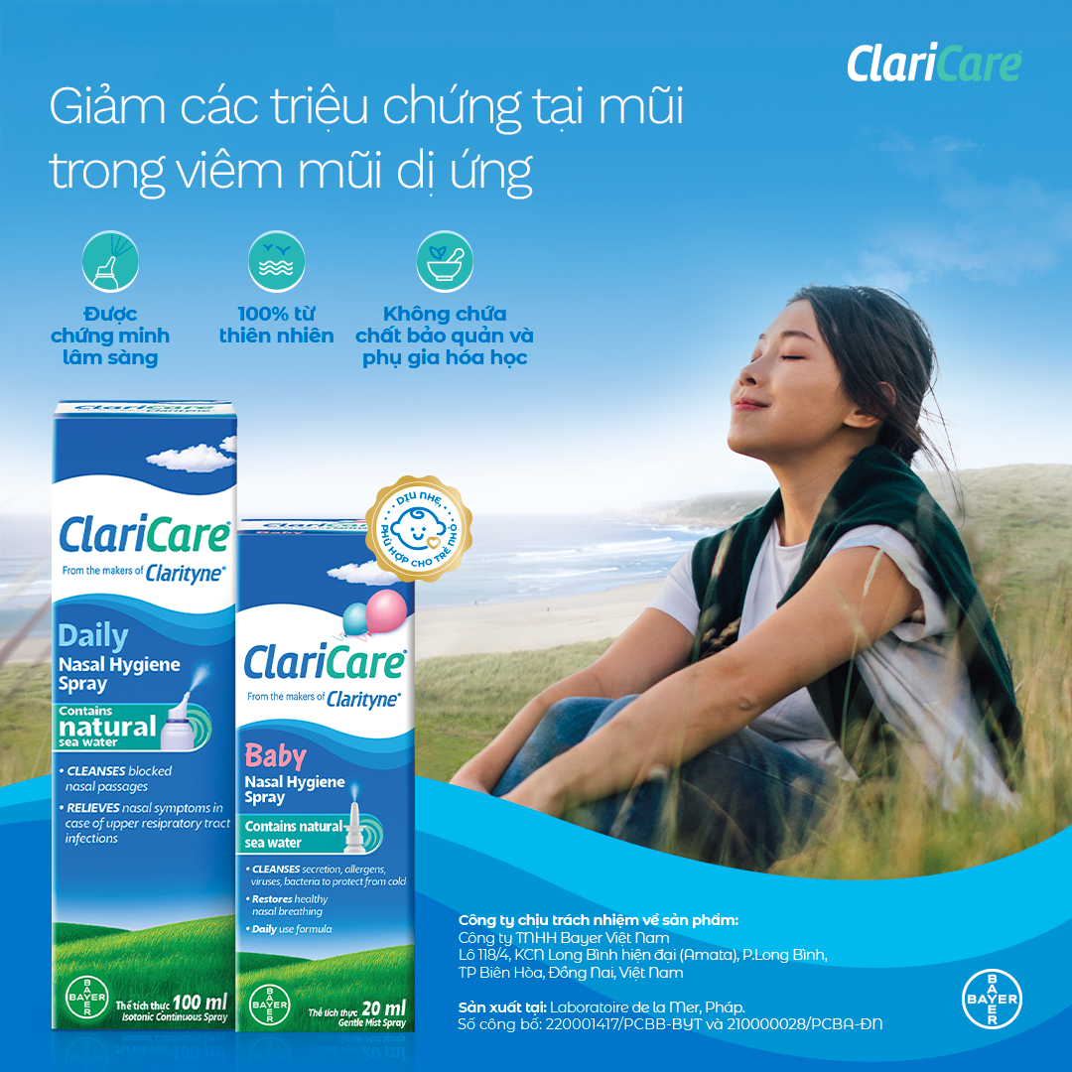
CÓ CLARICARE – MŨI SẠCH KHOẺ
Thời tiết chuyển mùa, nắng mưa thất thường khiến mũi "ẩm ương" khó chịu? Viêm mũi dị ứng khiến bạn “sụt sịt" suốt cả ngày dài? Đã đến lúc “bye bye" những triệu chứng này rồi bạn nhé!
Nhờ thành phần 100% thiên nhiên từ nguồn nước biển sâu Vịnh Saint Malo tại Pháp, Clari Care giúp mũi thông thoáng, sạch khỏe.
Đặc biệt, sản phẩm ClariCare Daily và ClariCare Baby đều lành tính, dịu nhẹ, an toàn khi dùng cho cả người lớn và trẻ nhỏ. (*)
Duy trì xịt ClariCare 1-2 lần mỗi ngày để mũi sạch khỏe bạn nhé!
(*) Tham khảo thông tin chi tiết trên nhãn hộp.

